Slide 1
Závodní pravidla pro rozhodčí i pro závodníky část 6
Brno
Leden/únor 2020
(verze březen 2020)

Slide 2
Obsah přednášky
Na větru: na větru zleva nebo na větru zprava
Závětrná a návětrná
Zcela vpředu, zcela vzadu a v krytí
Právo plavby a povinnost vyhýbat Pravidla 10, 11, 12, 13)
Povinnost poskytnout místo k vyhýbání a právo na místo k vyhýbání (Pravidla 15, 16)

Slide 3
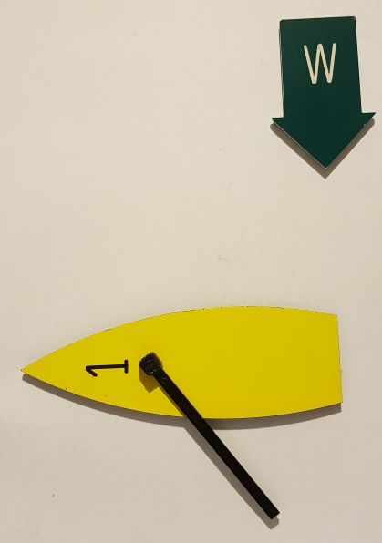
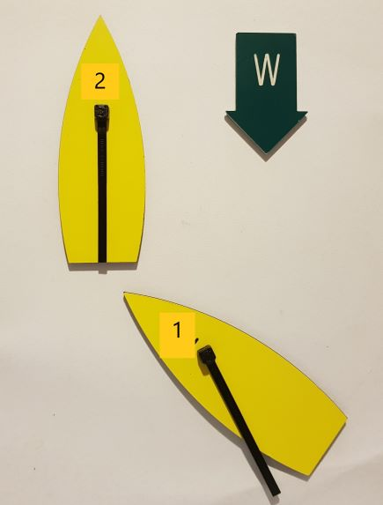
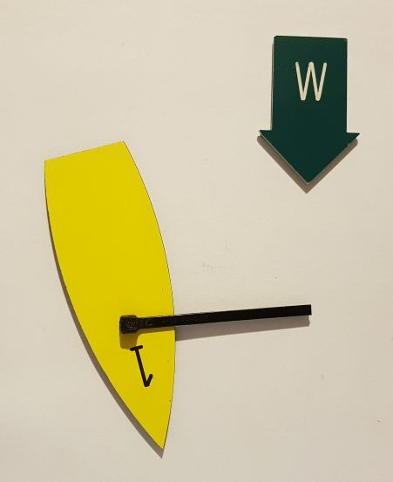
Jedna loď
Loď je na větru (bokem na větru) zleva nebo na větru zprava? Která strana je závětrná a která návětrná?

Slide 4
Úkol: najdi si a přečti definice
Na-větru, na-větru-zprava nebo na-větru-zleva
Závětrná-a-Návětrná
Poznámka: definice závěrná-a-návětrná je vložena do definice Na-větru..

Slide 5
Definice Na-větru & Závětrná-a-návětrná
Loď je na větru, zprava nebo zleva, podle její návětrné strany.
Závětrná strana lodě je ta strana, která je nebo, když je přídí proti větru, která byla odvrácená od větru. Nicméně, když loď pluje tak, že vítr přichází přes zadní lem plachty (by the lee) nebo přímo po větru, je její závětrná strana ta, na které leží její hlavní plachta. Druhá strana je strana návětrná. Když jsou dvě lodě na stejném větru v krytí, ta která je na závětrné straně druhé, je loď závětrná. Druhá je loď návětrná.

Slide 6
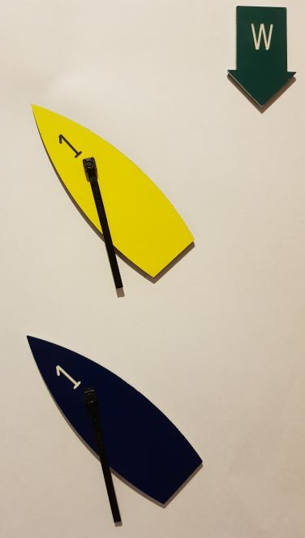
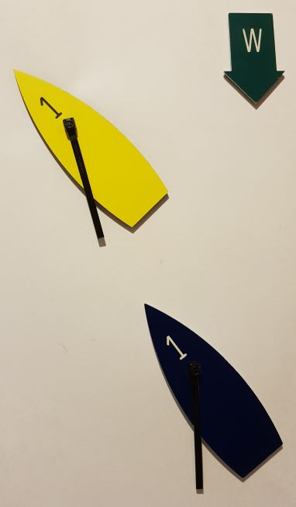
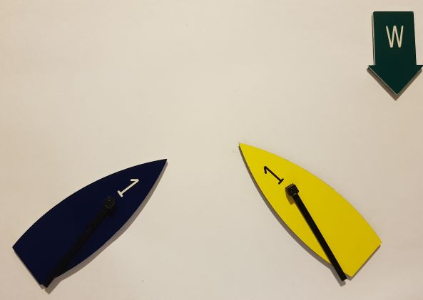
Dvě lodě – základní vztah
Na stejném nebo opačném větru?
Zcela vpředu/ zcela vzadu nebo v krytí?

Slide 7
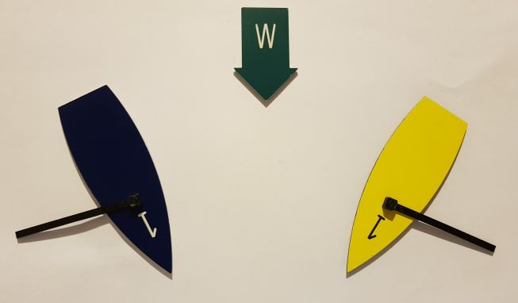
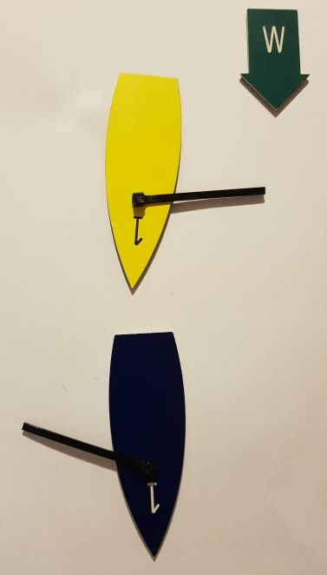
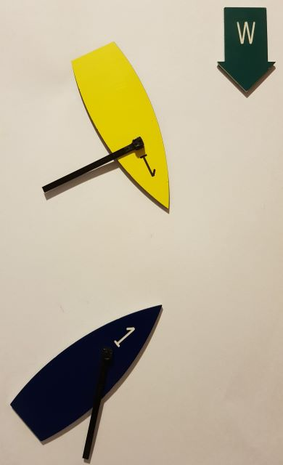
Dvě lodě – základní vztah 2
Na stejném nebo opačném větru?
Zcela vpředu/ zcela vzadu nebo v krytí

Slide 8
Nápověda: najdi a přečti si další definice
Zcela vpředu, zcela vzadu; krytí
Vyhýbat

Slide 9
Definice Zcela-vzadu-a-Zcela-vpředu; Krytí
Jedna loď je zcela vzadu od druhé, když její trup a výstroj v normální poloze jsou za přímkou vedenou kolmo k ose druhé lodi v nejzazším bodě trupu a výstroje v normální pozici. Druhá loď je zcela vpředu. Jsou v krytí, když žádná není zcela vzadu. Nicméně jsou také v krytí, když loď mezi nimi je v krytí s oběma. Tyto termíny platí vždy pro lodě na stejném větru. Pro lodě na opačném větru platí pouze, když se na ně vztahuje pravidlo 18 nebo když obě lodě plují na kurzu více než devadesát stupňů od skutečného větru.

Slide 10
Definice Vyhýbat
Loď vyhýbá lodi s právem plavby
(a) jestliže loď s právem plavby může plachtit svým směrem, aniž by musela provést činnost nutnou k vyhnutí, a
(b) jestliže jsou lodě v krytí, když loď s právem plavby může měnit směr na obě strany, aniž by bezprostředně došlo k dotyku.

Slide 11
Dvě lodě – základní pravidla
Jedna loď je loď s právem plavby, druhá loď musí vyhýbat
10: na opačném větru (boku)
11: na stejném větru v krytí
12: na stejném větru zcela vpředu/vzadu
Cvičení: projdi předchozí slajdy s obrázky a urči, která je loď s právem plavby a která musí vyhýbat
Přečti si pravidla 10, 11, 12 a preambuli části 2 – sekce A „Právo plavby“

Slide 12
Uplatnění pravidel 10, 11, 12
Vrať se na obrázky na předchozích slajdech a rozhodni, které z těchto pravidel mezi loďmi platí

Slide 13
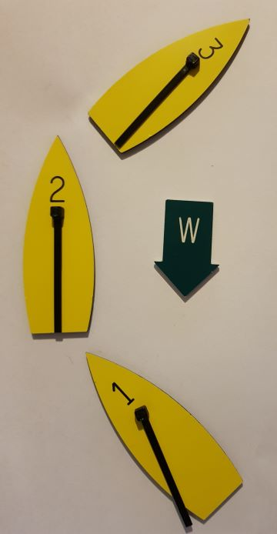
Dvě lodě – základní pravidla 2
Loď v obratu musí vyhýbat další lodi.
Od kdy do kdy je loď v obratu?
Pokud jsou 2 lodě v obratu současně?
Přečti si pravidlo 13

Slide 14
2 lodě – omezení lodě s právem plavby
Jedna je loď s právem na místo, druhá loď musí místo poskytnout. Ale POZOR! právo plavby zůstává zachováno!
15 Získání práva plavby
16 Změna směru
Přečti si pravidla 15 a 16.

Slide 15
Definice Místo
Místo je prostor, který loď v daných podmínkách potřebuje, včetně prostoru, aby vyhověla svým povinnostem podle pravidel Části 2 a pravidlu 31, když manévruje bez prodlení a s jachtařskou dovedností.

Slide 16
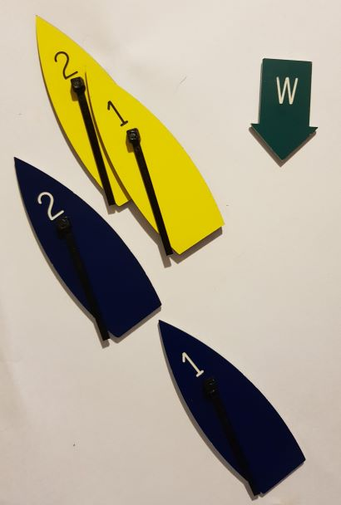
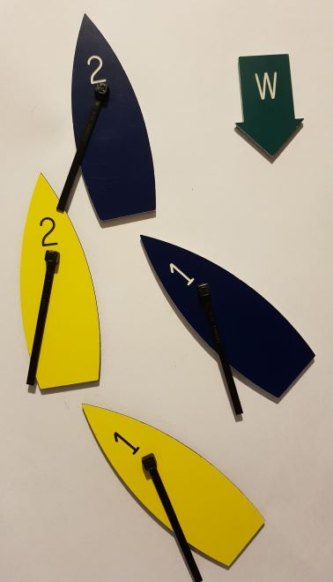
2 lodě – omezení lodě s právem plavby
Která loď má právo plavby a která musí vyhýbat? (může se v jednotlivých pozicích lišit)
Která loď má právo na místo k vyhýbání?

Slide 17
Když se potkají dvě lodě - shrnutí
Vždy se můžeme (=musíme) ptát:
Která loď má právo plavby?
Která loď musí vyhýbat?
Má loď s právem plavby nějaké omezení (třeba povinnost poskytnout místo)?
Má loď, která musí vyhýbat, nějakou výhodičku (třeba nárok na místo)?
Loď , která musí vyhýbat, VYHÝBÁ?
A když nevyhýbá, kdo za to může?

Slide 18
Závěr
Probrali jsme některé definice a pravidla 10, 11, 12, 13, 15, 16
Na další se vrhneme v další přednášce.

Slide 19
Děkuji za pozornost!
Marek Pavlovský
+420 728 936 086, mpavlovsky17@gmail.com

